Slide 1
Gleyson Sampaio
Java Básico
Instrutor Java

Slide 2


Java Sintaxe
[Terminal e argumentos]
// Java Básico

Slide 3
Objetivo do curso
Explorar opções de entrada e saída simples de dados em uma aplicação em Java.

Slide 4
Diretório do projeto definido
Integração com Github
IDE configurada
Noções de MS-DOS
Pré-requisitos

Slide 5
Assuntos
main args
Scanner
Execução via IDE
Execução via prompt de comando

Slide 6
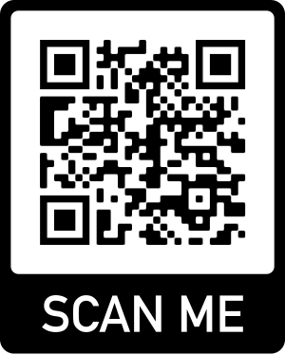
Dúvidas durante o curso?
> Fórum do curso
> Comunidade online (Discord)

